Slide 1

Construir un sitio web utilizando el modelo de cajas acorde a las especificaciones de una maqueta predefinida
Notes:
Dar refresh a la imagen homologando a la web.

Slide 2

Elementos de Línea
Un elemento en línea ocupa sólo el espacio delimitado por las etiquetas que definen el elemento en línea.
Su principales características son:
Son apilables.
No tienen margin-top ni margin-bottom.
Si tienen margin-left y margin-right.
No respetan ni width ni height. Estas medidas dependerán del tamaño de su contenido.

Slide 3
Elementos de Línea
Elementos en Línea:
<b>: Negrita
<big>: Grande
<i>: Estilo en cursiva o italica
<small>: Hace el tamaño del texto una talla más pequeña
<tt>: Muestra el texto marcado con una fuente de ancho fijo
<abbr>: Representa una abreviación o acrónimo
<acronym>: Acrónimo
<cite>: Marca una referencia a una fuente, o el autor de un texto citado
<code>: Es el apropiado para marcar el código de un programa
<dfn>: Sirve para marcar el término que se quiere definir
<em>: Marca con énfasis las partes importantes de un texto
<kbd>: Marca el texto que debe introducir el usuario
<strong>: Marcar con especial énfasis las partes más importantes de un texto
<samp>: Señala lo que es una salida de un programa
<time>: Representa un periodo específico en el tiempo
<var>: Marca variables de programas y similares
<a>: Crea un enlace a otras páginas de internet, archivos o ubicaciones dentro de la misma página, direcciones de correo, o cualquier otra URL.

Slide 4
Elementos de Línea
Elementos en Línea:
<bdo>: Anulación de bidireccionalidad
<br>: Produce un salto de línea en el texto (retorno de carro)
<img>: Representa una imagen en el documento
<map>:
<object>: Representa un recurso externo, que puede ser tratado como una imagen, un contexto de navegación anidado, o como un recurso que debe ser manejado por un plugin
<q>: Crea citas en linea, marca las citas a otros autores o documentos
<script>: Se utiliza para insertar o hacer referencia a un script ejecutable dentro de un documento HTML o XHTML
<span>:Es un contenedor en línea. Sirve para aplicar estilo al texto o agrupar elementos en línea.
<sub>: Define un fragmento de texto que se debe mostrar, por razones tipográficas, más bajo, y generalmente más pequeño, que el tramo principal del texto, es decir, en subíndice
<button>: Crea botones marcadores
<input>: Crea controles interactivos para formularios basados en la web, que reciban datos del usuario
<label>: Representa una etiqueta para un elemento en una interfaz de usuario
<select>: Representa un control que muestra un menú de opciones
<textarea>: Representa un control para edición muti-línea de texto plano

Slide 5
Elemento de Bloque y Elementos de Línea
El siguiente ejemplo demuestra la influencia de los elementos en línea:
<p>Podemos apreciar como se visualiza un <span>elemento en línea como el span</span>;el fondo se ha coloreado para mostrar el principio y fin de la influencia del elemento en línea
</p>

Slide 6
Elemento de Bloque
Un elemento en bloque ocupa todo el espacio de su elemento padre (contenedor), creando así un "bloque".
Los navegadores suelen mostrar el elemento a nivel de bloque con un salto de línea antes y después del elemento.
Su principales características son:
Fuerzan un salto de línea (ocupan todo el ancho disponible)
Respetan el width, el height, el margin-top y el margin-bottom indicados por el usuario.

Slide 7
Elemento de Bloque
Elementos en Bloque:
<address>: Información de contacto.
<article>: Contenido de Articulo.
<aside>: Contenido adicional.
<audio>: Reproductor de audio
<blockquote>: Bloque de "cita".
<canvas>: Dibujo canvas.
<dd>: Descripción de definición.
<div>: División de documento.
<dl>: Lista de definición.
<fieldset>: Etiqueta de conjunto de campos.
<figcaption>: Leyenda de figura.
<form>: Formulario de entrada.
<figure>: Grupos contenido multimedia con una leyenda.
<footer>:Sección o pie de página.
<h1>, <h2>, <h3>, <h4>, <h5>, <h6>: Niveles de cabecera 1-6.
<header>: Sección o cabecera de página.
<hgroup>: Grupos información de encabezado.
<hr>: Regla Horizontal (línea divisoria).
<li>: Elemento de lista.
<main>: Engloba el único contenido central del documento.
<nav>: Contiene enlaces de navegación.

Slide 8
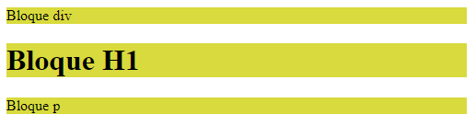
Elemento de Bloque
El siguiente ejemplo demuestra la influencia de los elementos en bloque:
<div class="bloques">Bloque div</div>
<h1 class="bloques">Bloque H1</h1>
<p class="bloques">Bloque p</p>

Slide 9
La propiedad Display
La propiedad display permite especificar el tipo de caja que se aplica en un elemento. Los diferentes tipos de cajas corresponden a diferentes tipos de contenido (texto, listas, tablas).
none: Hace que no se genere caja.
block: Caja rectangular que forma un bloque.
inline: Caja en-línea que puede ocupar varias líneas y está incluida en una caja de tipo block.
inline-block: Caja en-línea, pero que se formatea como una caja de tipo block.
list-item: Caja de tipo block pero que también incluye un marcador.
flex: contenedor Flexbox.
Cajas que forman parte de una tabla:
table, table-caption, table-cell, table-column, table-column-group,
table-footer-group, table-header-group, table-row, table-row-group, inline-table

Slide 10
Tipos de Cajas: La propiedad Display: none
Display: none
Es la forma más simple que presenta esta propiedad, en la que se indica al elemento que no genere ninguna caja, con lo que el elemento simplemente desaparece.
Como consecuencia de ello, el elemento deja de ocupar un espacio en la presentación del documento, por lo que los elementos adyacentes simplemente ignoran su presencia y ocupan su espacio.
5 Cuadros:
Uno
Dos
Tres
Cuatro
Cinco
Aplicamos al Cuatro display: none, desaparece y el Cinco ocupa su lugar
Uno
Dos
Tres
Cinco

Slide 11
Tipos de Cajas: La propiedad Display: block
Display: block
El elemento se comporta como bloque y cumple siguientes reglas:
El elemento no permitirá la ubicación de elementos adyacentes.
En caso de que sus dimensiones no sean determinadas, ocupará todo el ancho disponible dentro del elemento contenedor, y tendrá una altura que será determinada por el contenido.
Cuando se determina el ancho, el elemento ocupará solo la extensión determinada, pero sin permitir la ubicación de elementos adyacentes, aún cuando haya espacio suficiente para que se ubique en él otro elemento.
HTML
CSS
<span class="bloques">Bloque 1</span>
<span class="bloques">Bloque 2</span>
.bloques {
padding: 5px;
background: #008000;
display: block;
}
Bloque 1
Bloque 2

Slide 12
La propiedad Display: inline
Display: inline
El elemento se comportan como elemento en línea y cumplen siguientes reglas:
Estos elementos permiten la ubicación de elementos adyacentes.
No puede determinarse el ancho ni la altura de estos elementos, ya que como elementos en línea, las dimensiones de los mismos son determinadas por el contenido.
HTML
CSS
<p class="lineas">Soy la Línea 1</p>
<p class="lineas">Soy la Línea 2</p>
.lineas {
padding: 5px;
background: #008000;
display: inline;
}
Soy la Línea 1
Soy la Línea 2

Slide 13
La propiedad Display: inline-block
Display: inline-block
Se comportan como si se tratara de elementos de bloque, pero que permiten la presencia de elementos adyacentes:
Permiten elementos adyacentes, como si se tratara de elementos en línea.
Pueden determinarse sus dimensiones, como los elementos de bloque.
Cuando no se determina su extensión, ocupan todo el espacio disponible, como sucede con los elementos de bloque.
La posición que ocupan estos elementos, es similar a los elementos en línea, lo que quiere decir que la parte inferior del elemento se apoyará en la base de la línea.
HTML
CSS
<p class="lineas">Soy la Línea 1 en Bloque</p>
<p class="lineas">Soy la Línea 2 en Bloque</p>
.lineas {
padding: 5px;
background: #008000;
display: inline-block;
width: 100px;
}
Soy la Línea 1 en Bloque
Soy la Línea 2 en Bloque

Slide 14
La propiedad Display: list-item
Display: list-item
Este valor hace que el elemento se comporte como si se tratara de un ítem de lista, es decir, como si se tratara de un elemento <li>. Su comportamiento es exactamente igual que si se tratara de un ítem de lista, por lo que soporta las propiedades de este tipo de elementos, como "list-style".
Al igual que los ítems de lista, su comportamiento respecto de los demás elementos es similar a los elementos de bloque, por lo que no permite la presencia de elementos adyacentes y pueden determinarse todas sus dimensiones.
HTML
CSS
<p class="lista">Elemento 1 de list-item</p>
<p class="lista">Elemento 2 de list-item </p>
.lista {
display: list-item;
list-style-type: square;
}
Elemento 1 de list-item
Elemento 2 de list-item

Slide 15
La propiedad Display: table y similares
Display: table y similares
Otros valores de esta propiedad son aquellos que hacen que los elementos se comporten como si se tratara de tablas o como partes de ellas: como tablas, filas, columnas y celdas, o como grupos de ellas.
Los valores de tablas de la propiedad "display" son útiles para que los elementos se comporten como si se tratara de tablas. Sin embargo, en caso de tener que ingresar datos tabulados, lo correcto es utilizar tablas ya que HTML dispone de las mismas para ello.
Tabla HTML | Equivalente con Display
table | display:table
tr | display:table-row
td y th | display:table-cell
table-thead | display:table-header-group
table-tbody | display:table-row-group
table-tfoot | display:table-footer-group
table-caption | display:table-caption
col | display:table-column
colgroup | display:table-column-group

Slide 16
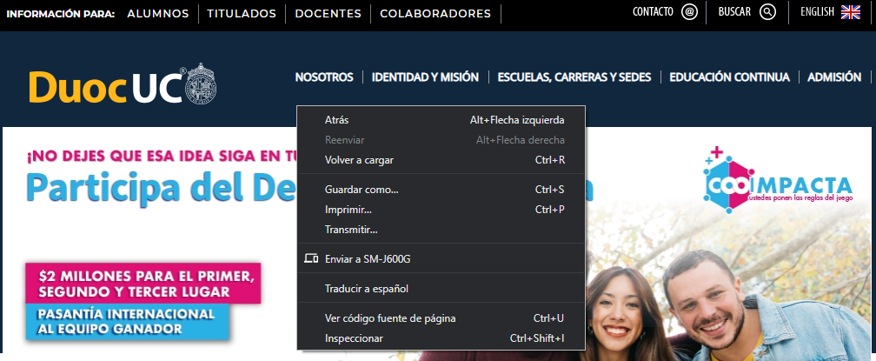
Inspeccionar elementos con navegador
Inspeccionar: Es una herramienta muy útil que ofrecen los distintos navegadores para revisar las páginas web. Con el podemos revisar el código, ver los elementos, usar la consola, como se comporta la memoria, los estilos, las cajas y muchas otras propiedades.
Con Navegador Chrome, presionado botón derecho sobre la página web que se desea inspeccionar aparece siguiente menú, se escoge opción Inspeccionar, también se puede llegar usando las tecla Ctrl-Shift-I o F12

Slide 17
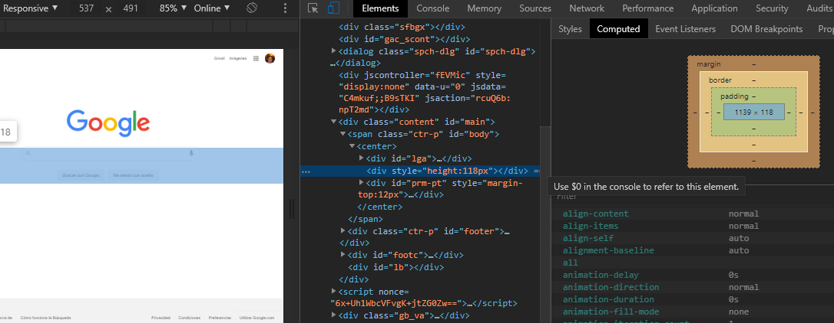
Inspeccionar elementos con navegador
Para revisar las cajas y sus propiedades y valores, se escoge la opción Elements y luego Computed
En este ejemplo se usó la página de google.cl, se escoge un elemento del HTML (en el centro) y al lado derecho se aprecia la caja y sus dimensiones, de esta forma se pueden inspeccionar todo los elementos de una página web

Slide 18

Actividad
Realice la actividad de aprendizaje 7

Slide 19


